Slide 1
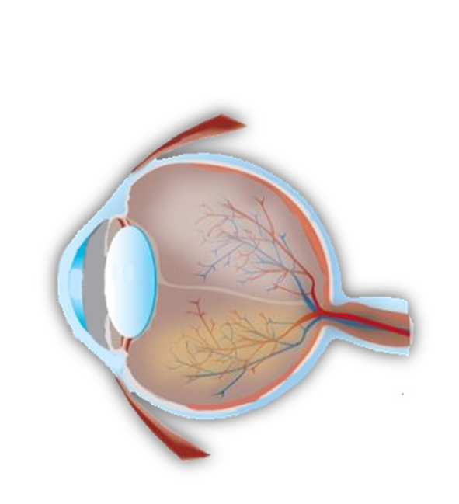
Очен мускул
Склера
Роговица
Ретина
Ирис
Централна ямичка
Зеница
Сляпо петно
Предна очна камера
Очна леща

